Slide 1
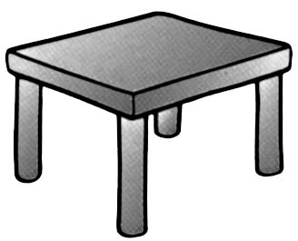
MESA

Slide 2

ENCHUFE

Slide 3

SILLA

Slide 4
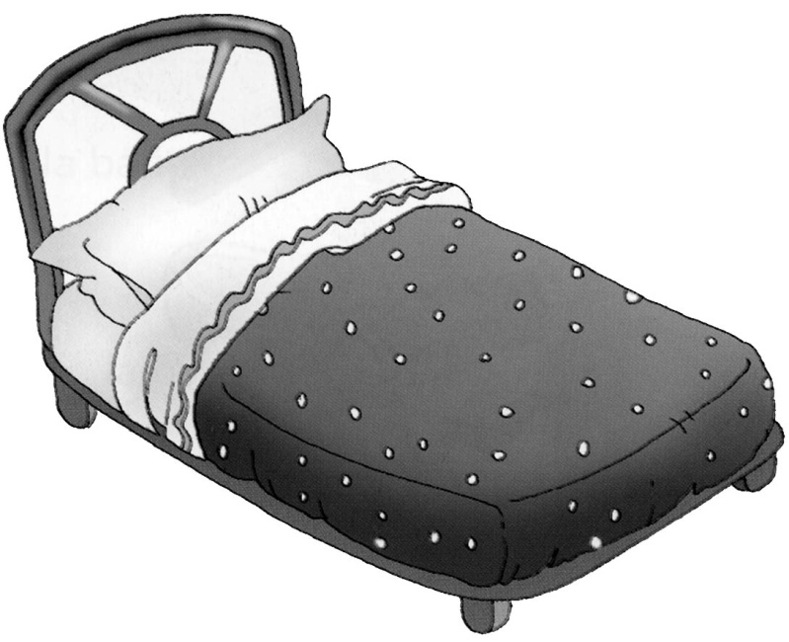
CAMA

Slide 5
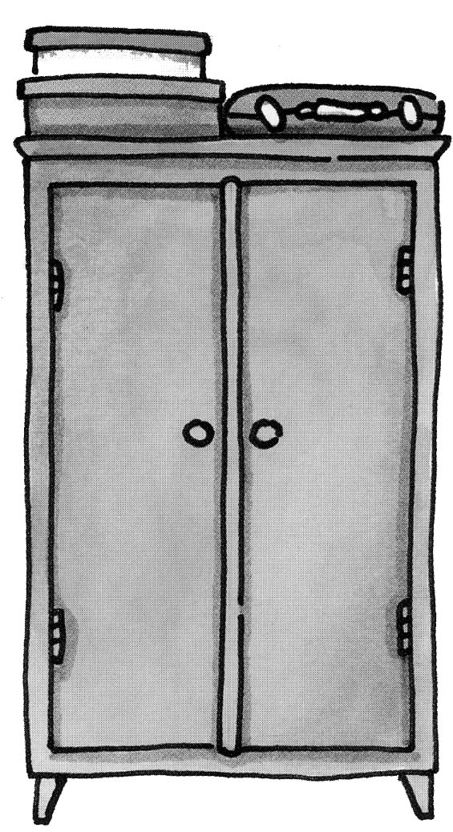
ARMARIO

Slide 6
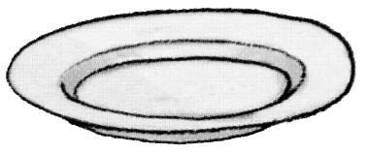
PLATO

Slide 7
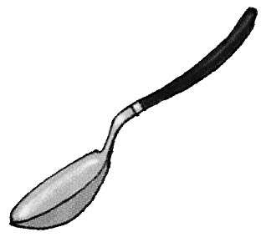
CUCHARA

Slide 8
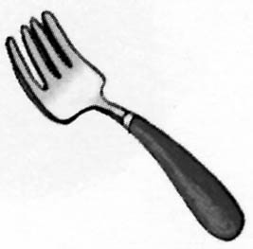
TENEDOR

Slide 9
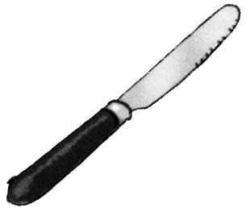
CUCHILLO

Slide 10
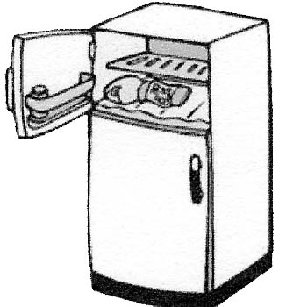
NEVERA

Slide 11
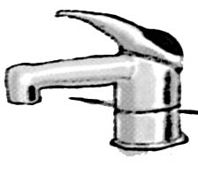
GRIFO

Slide 12
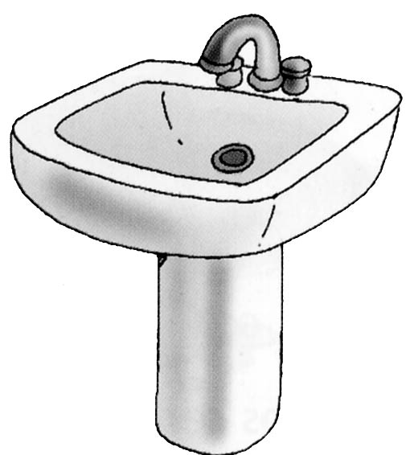
LAVABO

Slide 13
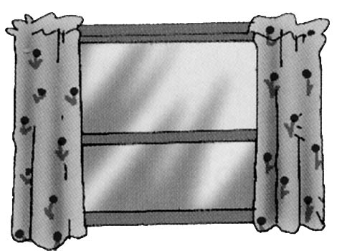
VENTANA

Slide 14
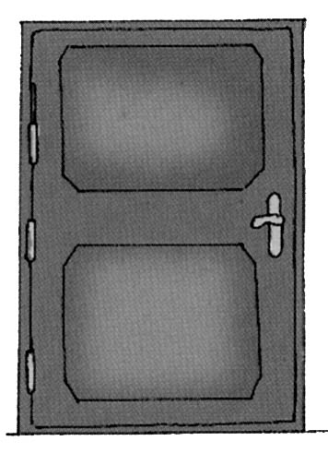

PUERTA

Slide 15
esc salir

